Slide 1
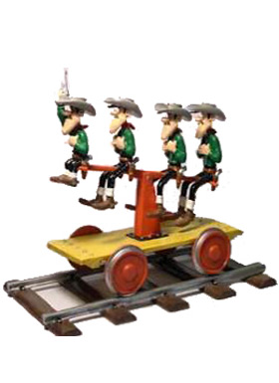
Tour de Dreisinen
Für mehr Sicherheit auf der Schiene, Straße und zu Wasser
In Berlin und Brandenburg

Slide 2
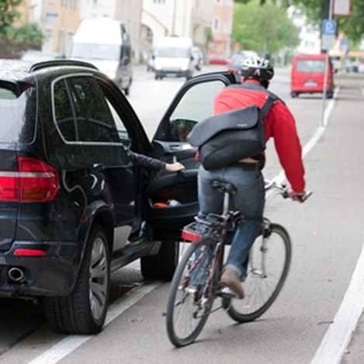
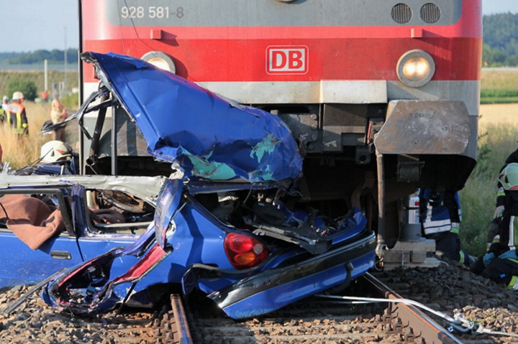
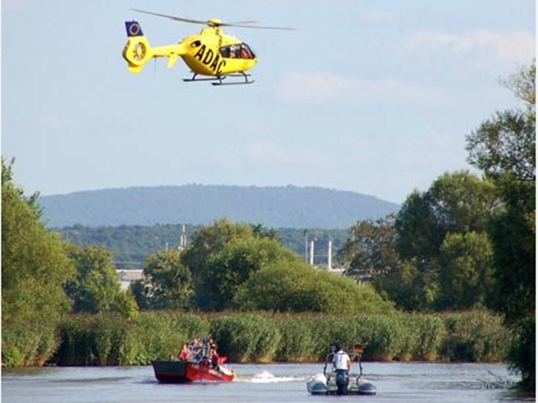
Europas Straßen sind ein gefährliches Pflaster für Fußgänger, Radfahrer oder Moped- und Motorradlenker. Alle 17 Sekunden wird in der EU ein ungeschützter Verkehrsteilnehmer bei einem Unfall verletzt. In Berlin Brandenburg wurden 2010 insgesamt 219 667 Verkehrsunfälle registriert. Zugenommen haben auch die Unfälle auf den Wasserstraßen und Eingriffe in den Bahnverkehr. Ein Grund mehr aktiv aufzuklären, damit Berlin und Brandenburg sicherer wird.

Slide 3
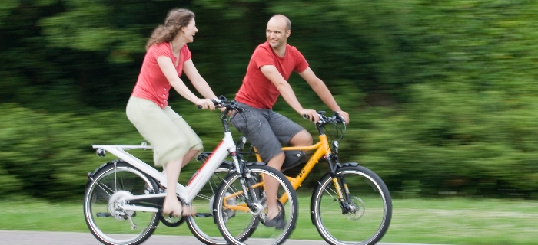
Die Idee
Dafür gehen 10 Prominente Paare auf die Reise:
Von Templin nach Lychen mit der Schienendraisine (17 km)
In Lychen über den Stadtsee mit dem Tretboot (0,8 km)
Von Lychen nach Templin mit dem Fahrrad (20 km)

Slide 4
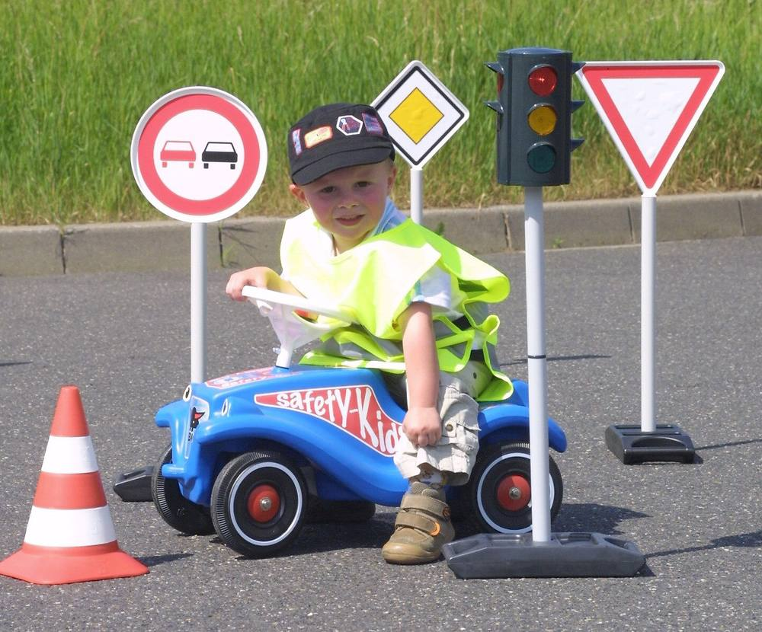
Das Ziel
Einnahmen für einen wohltätigen Zweck
Verkehrssicherheitshinweise und Training
Förderung für den gemeinsamen Teamgeistes, wobei die Freude an erster Stelle steht
Werbung für den Fremdenverkehr in der Region Templin / Lychen

Slide 5
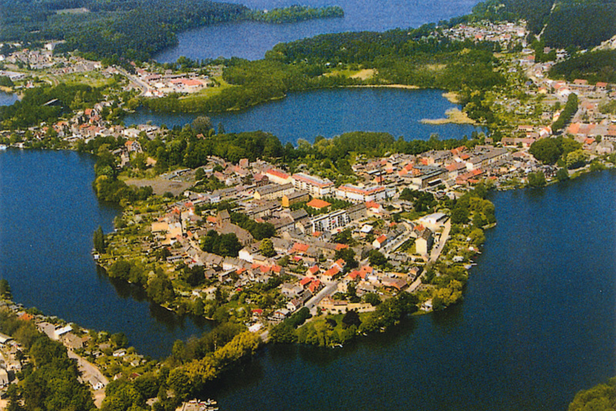
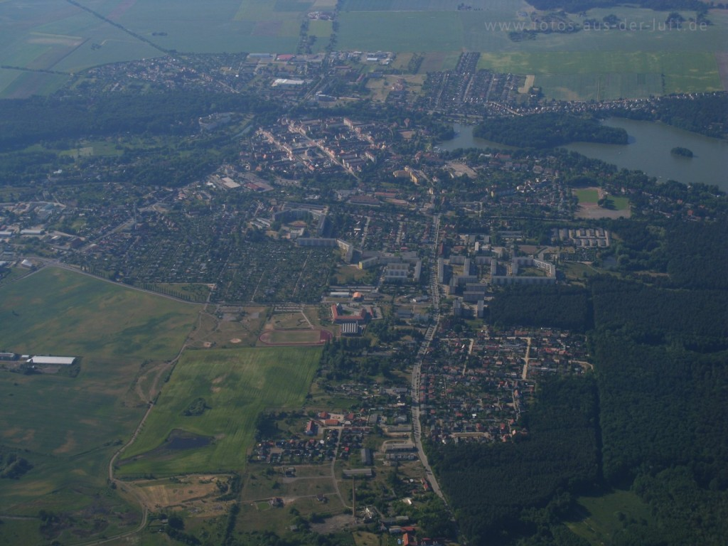
Ansprechpartner
Templin
Wolfgang Janitschke
Sparkasse Uckermark
Tel.: 0 39 84 / 3 65 91 06

Slide 6
Die Prominenz
Team 1 SC Potsdam Volleyball Frauen FC Union Berlin
Team 2 Patrick Hausding/Robert Harting Franziska Weber/Melanie Seeger
Team 3 Spreeradio Antenne Brandenburg
Team 4 Eisbären Berlin Alba Berlin
Team 5 RBB TV 104.6 RTL
Team 6 LKT Team Brandenburg Lena Schönborn/Jenny Wolf
Team 7 Niels Grunenberg/Marco Huck Daniela Schulte/Dorothea Brandt
Team 8 FFC Turbine Potsdam Frauen Energie Cottbus
Team 9 Claudia Hoffmann/Daniela Reimer Carsten Schlangen/Martin Häner
Team 10 Maximilian Levy/Ronald Raue Britta Steffen/Natascha Keller

Slide 7
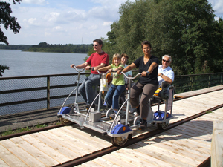
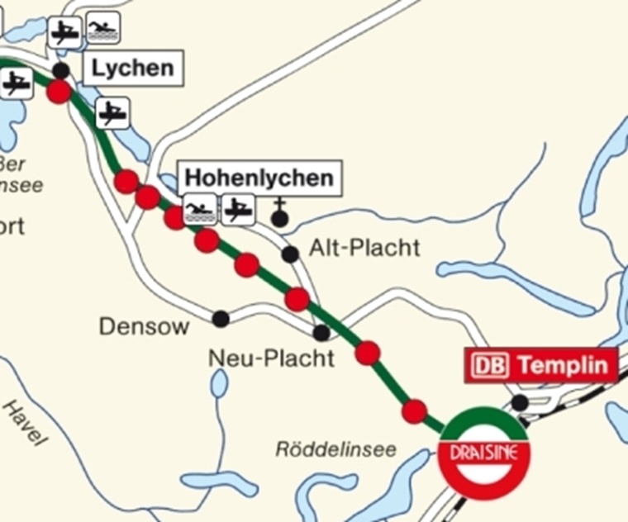
Schienendraisine
Ansprechpartner:
BEX REISEN
Bayern-Express & P. Kühn Berlin GmbH
Mannheimer Strasse 33/34
D - 10713 Berlin (Wilmersdorf)
Tel.: ++49 / (0)30 / 873 02 21
Fax: ++49 / (0)30 / 861 61 32
e-mail: info@draisine.com

Slide 8
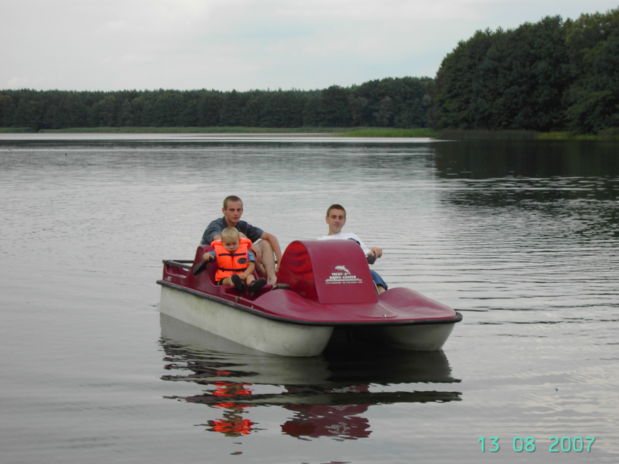
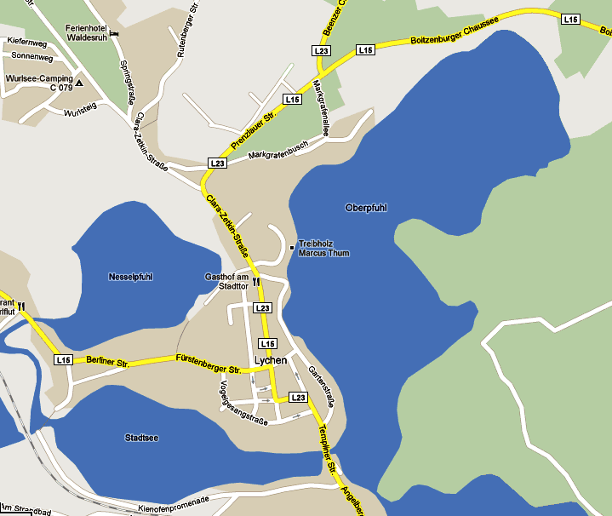
Tretboot
Ansprechpartner:
Olaf Tisch
Weg am Zenssee 1
17279 Lychen
Telefon: (03 98 88) 4 34 75
Fax: (03 98 88) 4 34 76
info@tisch-lychen.de

Slide 9
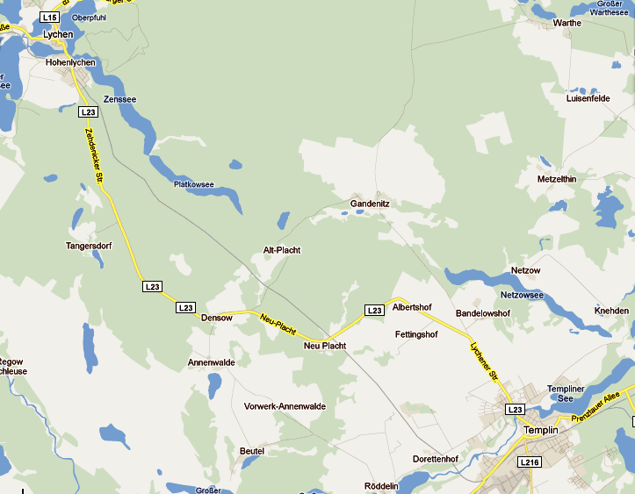
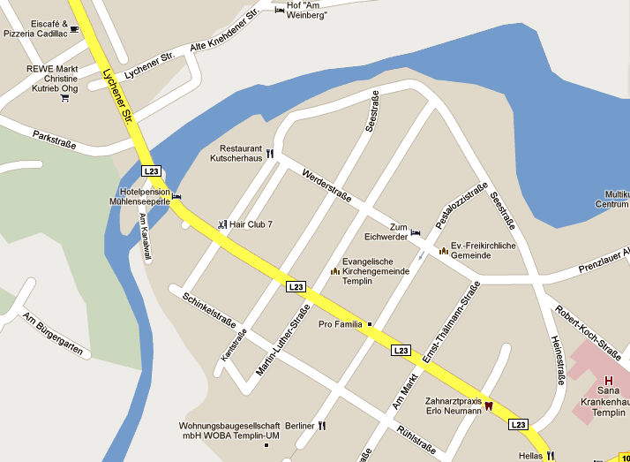
Fahrrad
Quelle: tip-Marketing
Ansprechpartner:
Alexander Martini
Fahrradvermietung Templin
Ernst-Thälmann-Str. 10b
17268 Templin
Telefon: +49 (0) 172 9449621
E-Mail: mail@natur-martini.de

Slide 10
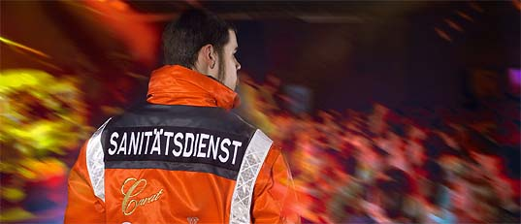
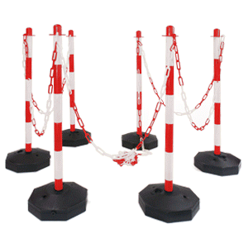
Sicherheit der Teilnehmer
Ausstattung der Paare mit Mobiltelefon
Helfer an den Fahrzeugübergabepunkten
Sanitäter in Neu Placht und Lychen
Polizeiliche Überwachung bzw. Hinweisschilder zu besonderer Achtsamkeit an die Autofahrer auf der Straße

Slide 11
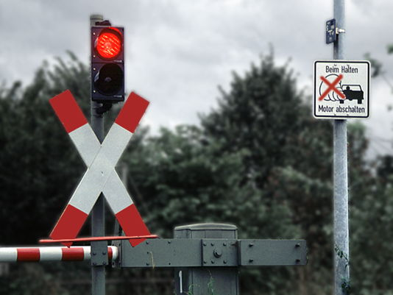
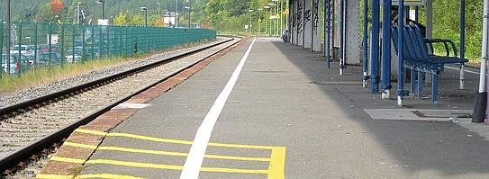
Sicherheit im Schienenverkehr
Die Bahn, HVLE, ODEG, PEG, S-Bahn Berlin, präsentieren:
Verhalten an Bahnübergängen
Sicherheit auf Bahnhöfen
Bremswege von Schienenfahrzeugen

Slide 12
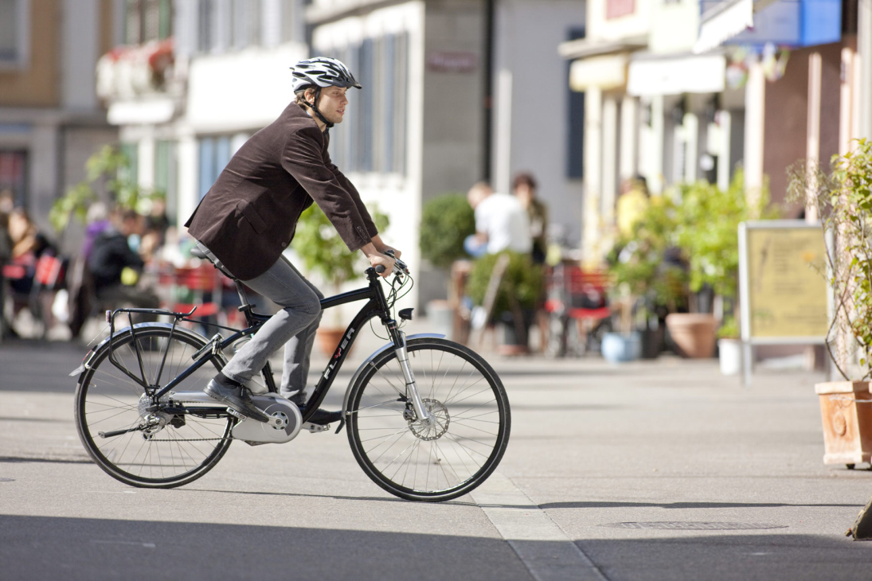
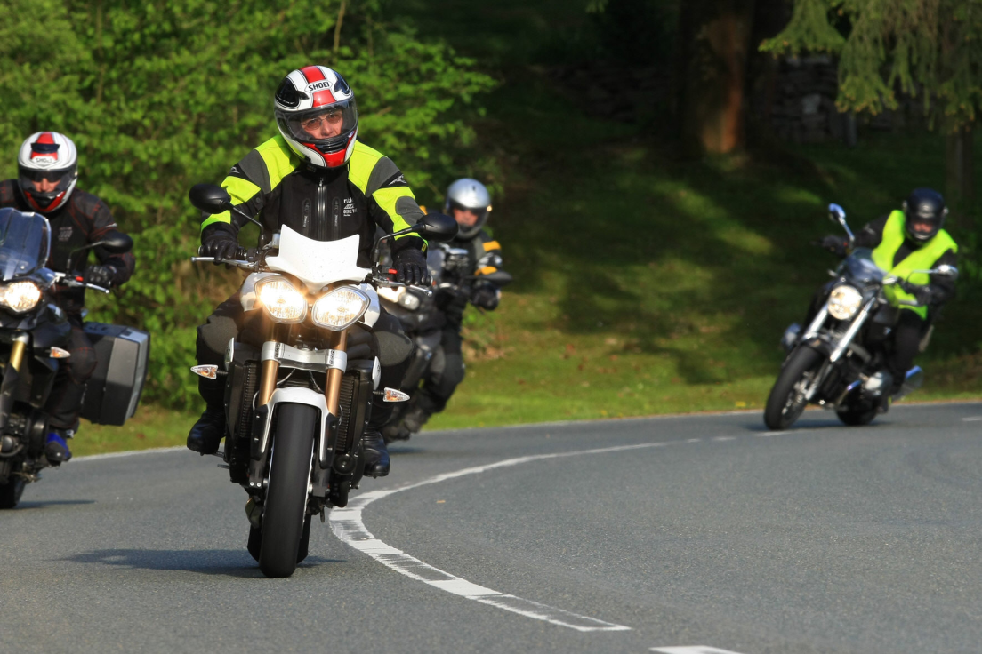
Zweirad Sicherheit im Straßenverkehr
Die Polizei, ADAC und ADFC präsentieren:
Ausbau von Fahrradwegen in Mecklenburg Vorpommern
Fahrrad- und Motorradsicherheitscheck
Umgang der Verkehrsteilnehmer
Kleiner Verkehrsgarten für Kinder

Slide 13
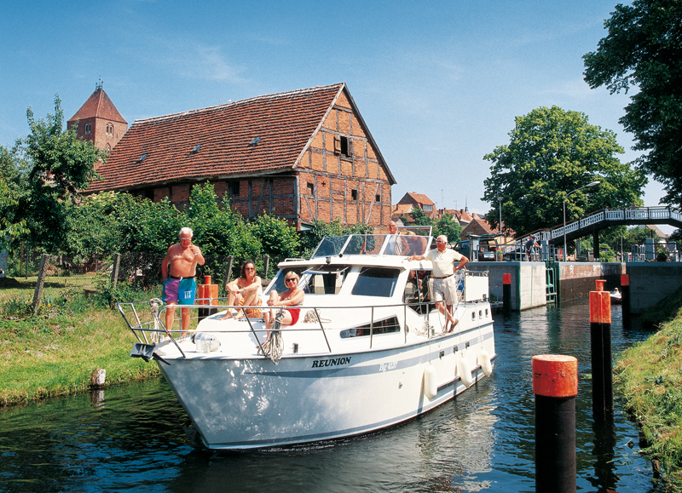
Sicherheit auf Wasserstraßen
Wasserschutzpolizei; Rettungsschwimmer präsentieren:
Sicherheit auf den Wasserstraßen in Berlin- Brandenburg
Richtige Verhaltensweise bei Badeunfällen
Verhalten in Schleuse

Slide 14
Ablauf
6.00 Uhr Aufstellung von Technik, Mobiliar, Verpflegung, Festausschmückung (10 Helfer)
8.30 Uhr Auswahl und Funktionsprobe (z.B. Kettenöl) der 10 Draisinen (10 Helfer + FV)
10.00 Uhr Treffpunkt Draisinenbahnhof Templin, Begrüßung durch Bürgermeister
10.15 Uhr Wahl der 10 Paare durch Auslosung durch Bürgermeister
10.30 Uhr Abfahrt Draisinenbahnhof Templin im 6 Minutenabstand (Zeitmessung 10 Helfer)
Ca 11.30 Uhr Übergabe Draisinen in Lychen an 10 Helfer
Ca 11.35 Uhr Übernahme Tretboot in Lychen von 10 Helfer
Ca 12.15 Uhr Übergabe Tretboot in Lychen an 10 Helfer
Ca 12.20 Uhr Übernahme Fahrrad in Lychen an 10 Helfer
Ca 13.30 Uhr Ankunft Marktplatz Templin [20 Helfer (davon 10 vom Draisinenbahnhof Zeitm.)]
Ca 14.30 Uhr Siegerehrung durch Bürgermeister
Ca 15.00 Uhr Auslosung der Wetteinsätze
Einrichtung Versorgungsstützpunkt in Neu Placht (6 Helfer)

Slide 15
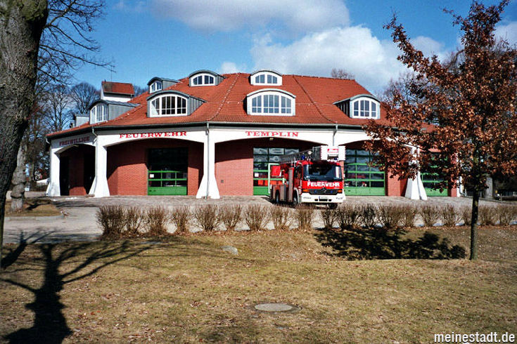
Rahmendaten
Zu den Rahmendaten gehört die Festlegung des Ortes und Zeitrahmens. Der Zeitrahmen der Veranstaltung darf sich nicht mit anderen wichtigen Veranstaltungen überschneiden. Über den gesamten Zeitraum muss die notwendige Infrastruktur zur Verfügung stehen (Veranstaltungsräume, Küche, evtl. Gästehaus/Hotel etc.). Im Vorfeld ist mit einer möglichst realistischen Teilnehmerzahl zu kalkulieren, damit nicht im zu kleinen oder zu großen Rahmen geplant wird. Bei der Wahl der Räumlichkeiten sollten die Veranstaltungsziele im Hinterkopf bleiben. Wichtig ist auch die Entscheidung, ob die Veranstaltung auf einen oder auf zwei Tage gelegt wird. Eine zweitägige Veranstaltung ist aufwendiger und es ist evtl. schwieriger die Teilnehmer/innen davon zu überzeugen, dass sich für sie der Aufwand lohnt.

Slide 16
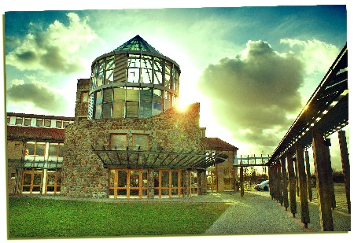
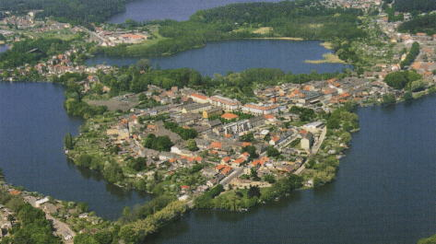
Helfer
ca 75 Helfer aus dem Gymnasium Templin und Pestalozzi Schule in Lychen
10 Helfer Übg Draisine + Zeitmessung Templin, Zuordnung durch Zahl 1 bis 10
6 Helfer Verpflegung Neu Placht
10 Helfer Verpflegung + Übn Draisine – Übg Tretboot Lychen
10 Helfer Verpflegung + Übn Tretboot – Übg Fahrrad Lychen
30 Helfer Übn Fahrrad + Zeitmessung Fahrrad, Verpflegung

Slide 17
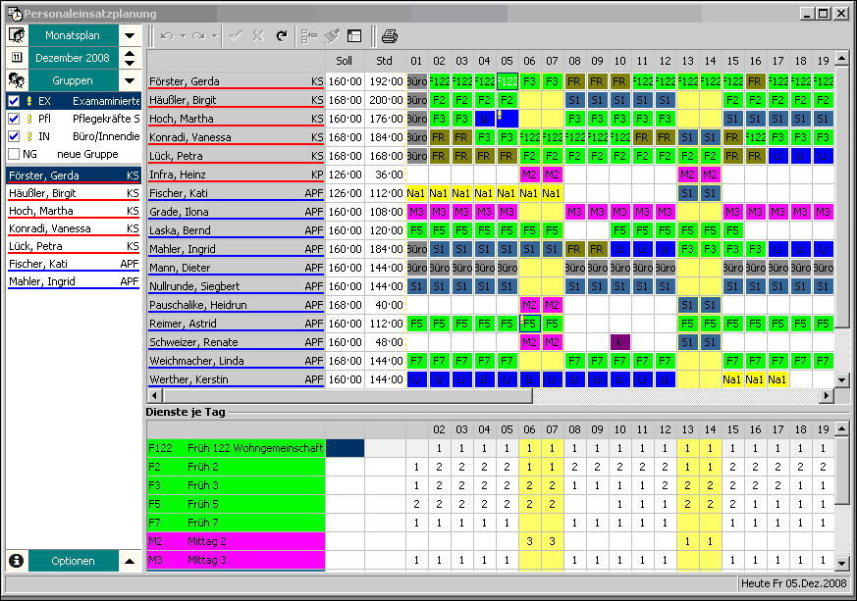
Dienstplan
Um die Arbeit des Personals zu koordinieren, wird ein Dienstplan erstellt, in den alle anstehenden Aufgaben mit dem jeweiligen Zeitpunkt sowie dem/den Zuständigen eingetragen werden. Der Aufgabenplan wird je nach Zuständigkeitsbereich (Technik, Verpflegung usw.) rechtzeitig an alle beteiligten Mitarbeiter/innen versandt sowie am Tag der Veranstaltung zentral ausgehängt.

Slide 18
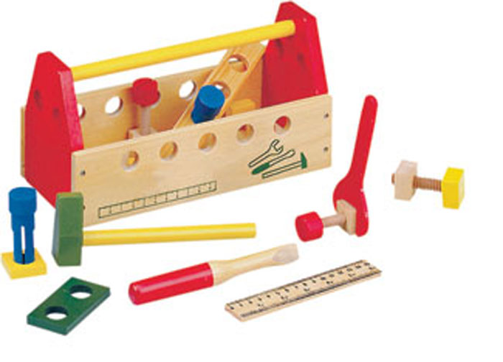
Materialbedarf
Noch zu klären!!!

Slide 19
Kosten
Bewirtung/Verpflegung, Getränke
Werbematerialien (Entwurf und Umsetzung von Flyern, Plakaten, Veranstaltungswebseite)
Werbekosten (Presse- & Öffentlichkeitsarbeit)
Personalkosten (Personal, bzw. studentische Hilfskräfte, die für die Organisation im Vorfeld, das Catering sowie die technische Betreuung der Veranstaltung zuständig sind)
Reise- und evtl. Übernachtungskosten

Slide 20
Fördergelder
Zahlreiche Institutionen und Fördergemeinschaften bieten finanzielle Unterstützung bei Veranstaltungen zu bestimmten Themen.

Slide 21
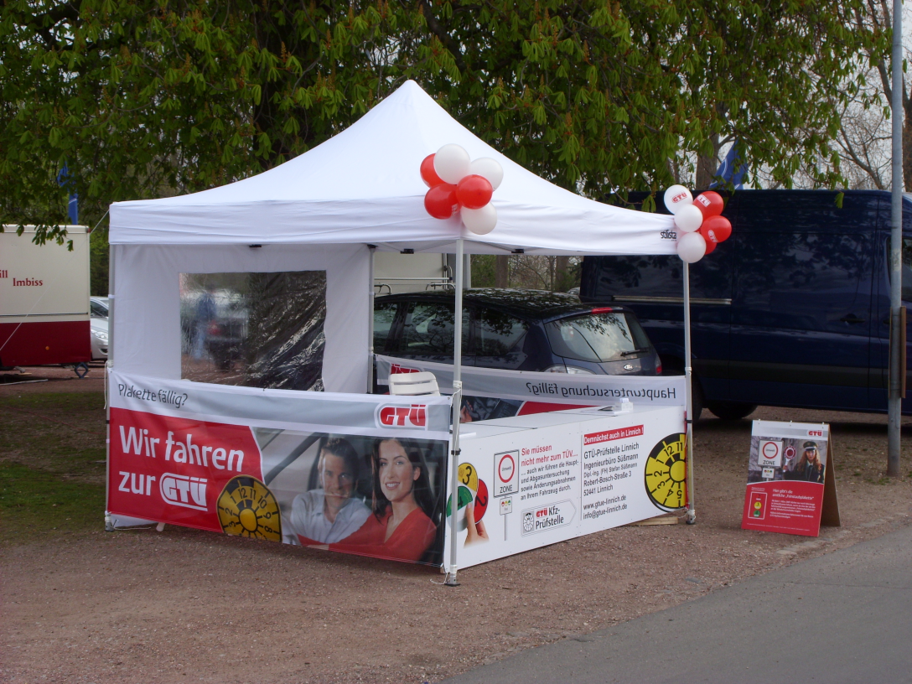
Infostände / Mobiliar / Wetterschutz
Noch zu klären!!!

Slide 22
Parkplätze
Parkplatz Bewirtschaftung, Versorgungsfahrzeuge, PKW, Bus
Rettungswege, Halteverbot, Absperrungen
Sammelpunkte
Sicherheitsverantwortlicher

Slide 23
Unterkunft
Noch zu klären!!!

Slide 24
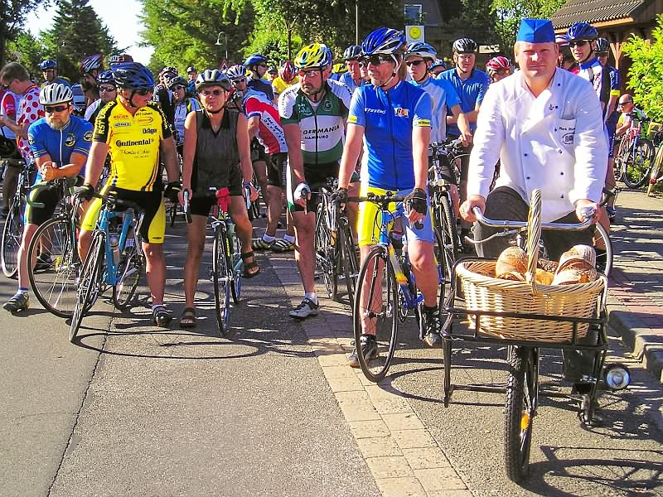
Verpflegung
Noch zu klären!!!

Slide 25
Moderator
Ein Moderator hat die Aufgabe die Veranstaltung zu führen. Dazu gehören die Ankündigung der einzelnen Programmpunkte, das Einhalten des gesetzten Zeitrahmens und die Moderation von eventuellen Diskussionen. Er kann ebenso als Ansprechpartner für die Teilnehmer bei Fragen rund um die Organisation fungieren. Natürlich können auch mehrere Moderatoren eingesetzt werden.

Slide 26
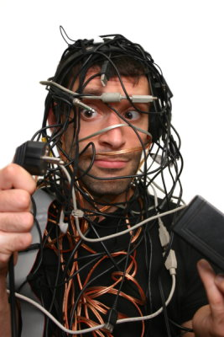
Technik / Infrastruktur
Stromanschlüsse
Internetanschlüsse
Computer- und/oder Laptoparbeitsplätze
Scanner & Drucker
USB-Sticks
Flip-Chart
Overhead-Projektor
Beamer
Leinwände
Audio und Video
Mikrofon

Slide 27
wichtige Punkte kurz vor Veranstaltung
Wie viele Gäste werden erwartet?
Ist die Unterbringung für alle Gäste gewährleistet?
Liegen für das Empfangspersonal Geldkassette und Quittungsblock bereit?
Sind ausreichend Veranstaltungsräume vorhanden und reserviert und ist ausreichend Innenausstattung (Stühle, Tische, Bistrotische, Sitzecken, Geschirr, Tischdecken etc.) am Ort?
Ist die technische Ausstattung ausreichend, überprüft und ggf. reserviert?
Haben alle zugesagt und sind sie hinreichend informiert
Handouts, Programme, Teilnehmerlisten, Namensschilder
ausreichend Verpflegung (Einkäufe erledigt und für die Veranstaltung bereitgestellt, Restaurantreservierungen getätigt, Absprachen mit Mensaleitung oder Catering, Servicepersonal ausreichend engagiert)?
Programm fertig geplant oder gibt es noch offene Fragen (Programmpunkte ungeklärt, fehlende Referenten oder Moderatoren, überlappende Programmpunkte)?
studentische Hilfskräfte, Moderatoren, Techniker, Reinigungskräfte) und sind die jeweiligen Aufgaben erteilt worden (Dienstplan erstellt und verteilt bzw. ausgedruckt)?
Ist ein Hauptverantwortlicher eingeteilt?

Slide 28
Die Sponsoren

